Slide 1
ОБОБЩЕНИЕ ОПЫТА :РАЗВИТИЕ АКТЁРСКОГО МАСТЕРСТВА В ПРОЦЕССЕ ТЕАТРАЛИЗОВАННЫХ ИГР»
ВОСПИТАТЕЛЬ ВЫСШЕЙ КАТЕГОРИИ РЕУТИНА ЗОЯ АЛЕКСАНДРОВНА
МБДОУ «МАЛЫШОК» С. ДОБРОЕ

Slide 2
Введение
В современном обществе резко повысился социальный престиж интеллекта и научного знания. С этим связано стремление дать детям знания, научить их читать, писать и считать, а не способность чувствовать, думать и творить. Современные дети знают гораздо больше, чем их сверстники 10-15 лет назад, они быстрее решают логические задачи, но значительно реже восхищаются и удивляются, возмущаются и сопереживают. Все чаще они проявляют равнодушие и черствость, их интересы ограничены, а игры однообразны. Кроме того, в последнее время многие дошкольники не посещают детские сады, а куклы Барби, Винкс, трансформеры и компьютеры не способны компенсировать отсутствие детского общества, без которого не возможно полноценное психическое и социальное развитие личности ребенка. Сейчас такое время, когда о чем бы ни заговорили, будь то наука, промышленность, образование или искусство, все обрастает массой проблем. Да, наше время - время стрессов, резких взлетов и еще более резких падений в судьбах людей. Пресса, телевидение, фильмы, даже детские мультфильмы несут в себе достаточно большой заряд агрессии, атмосфера насыщена отрицательными, тревожными и раздражающими явлениями. Все это обрушивается на незащищенное эмоциональное поле ребенка.
Как уберечь его от такой страшной разрушительной силы? Самый короткий путь эмоционального раскрепощения ребенка, снятия зажатости, обучения чувствованию и художественному воображению - это путь через игру, фантазирование, сочинительство. Все это может дать театрализованная деятельность, являясь наиболее распространенным видом детского творчества.

Slide 3
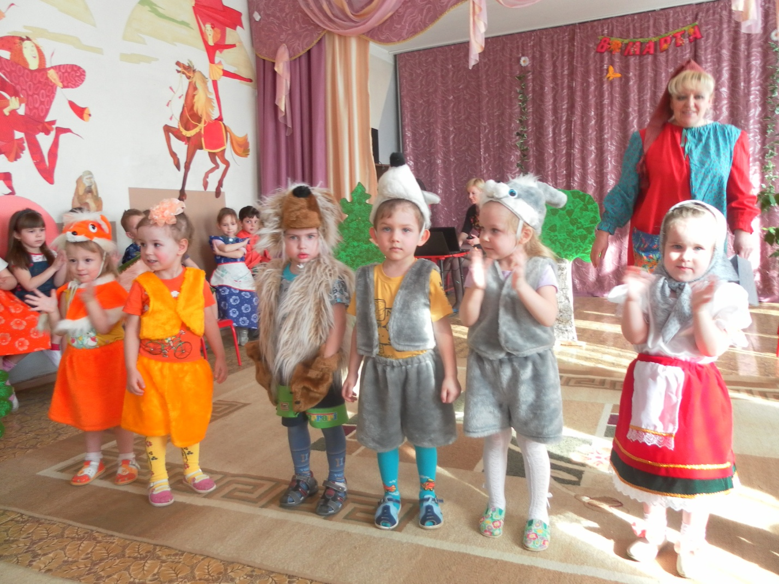
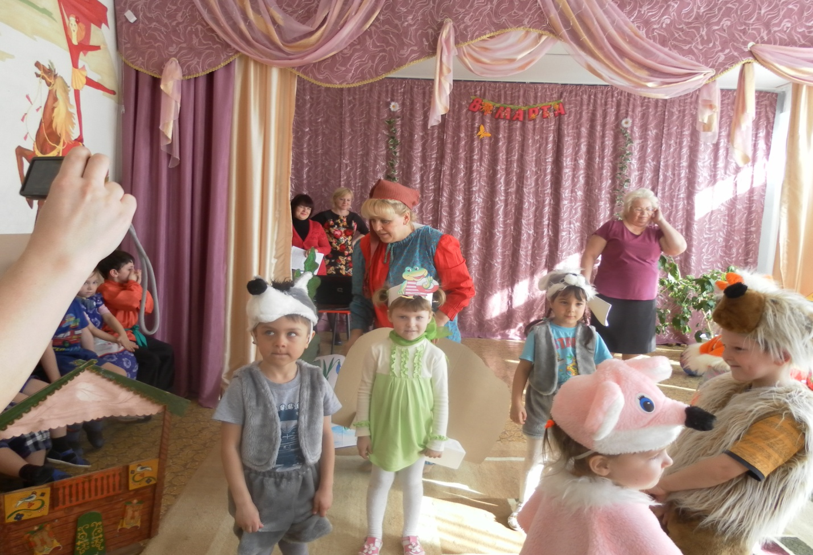
Преодолевая пространство и время, сочетая возможности нескольких видов искусства – музыки, танца, литературы и актерской игры, театр обладает огромной силой воздействия на эмоциональный мир ребенка. Занятия сценическим искусством не только вводят детей в мир прекрасного, но и развивают сферу чувств, будят сочувствие, сострадание, развивают способность поставить себя на место другого, радоваться и тревожиться вместе с ним. И главное оно способствует формированию личности ребенка, вырабатывая определенную систему ценностей, чувство ответственности за общее дело, вызывает желание заявить о себе в среде сверстников и взрослых.

Slide 4
АКТУАЛЬНОСТЬ
Для детей дошкольного возраста характерна недостаточная сформированность дифференциации эмоциональных состояний и саморегуляции, адекватной оценки своего места в мире взрослых и соответственно недостаточное развитие коммуникативных способностей и возможностей. Небольшой объем мимических и пантомимических средств, слабость артикуляционной моторики и, наконец, довольно распространенные в настоящее время проблемы в развитии речевых функций также снижают коммуникативные возможности детей дошкольного возраста.
Для успешной работы по данной проблеме необходимо использовать творческий потенциал ребенка, опираясь на его природные склонности. Найти формы, которые способствуют формированию у детей дошкольного возраста навыков общения, чтобы понимать чувства других людей и адекватно на них реагировать.
Развитие коммуникативных способностей могут осуществляться по многим направлениям. Одним из них и является коллективная театрализованная деятельность. Это значит, что всем детям должны быть предоставлены равные возможности для участия в инсценировке, независимо от способностей. При таком подходе даже самые робкие меньше волнуются, выходя на сцену: «Детей много, я могу спрятаться за них».
Поэтому я поставила перед собой цель: создание условий для развития коммуникативных и творческих способностей у детей дошкольного возраста средствами театрализованной деятельности.

Slide 5
В течение многих лет я вела углубленную работу с детьми дошкольного возраста по развитию актёрского мастерства. Свою педагогическую деятельность осуществляла в МБДОУ «Малышок» с. Доброе. Наблюдая за детьми , я обратила внимание на то, что дети во время игр, общения скованны, мало эмоциональны. Влюбленная в театрализованные игры, я решила организовать свою работу по театрализованной деятельности с целью развития эмоциональной сферы дошкольников, творческих способностей, развития словарного запаса, устной речи. Для достижения цели поставила перед собой следующие
Задачи:
1. Создать условия для развития творческой активности детей в театрализованной деятельности. 2Вызвать интерес к театрализованной деятельности и желание выступать вместе с коллективом сверстников. 3. Приобщить дошкольников к театральной культуре (знакомить с обстановкой театра, театральными жанрами, с разными видами кукольных театров). 4.Побуждать детей к творческому воображению с использованием доступных каждому ребёнку средств выразительности (мимика, жесты, движения). 5. Учить детей общаться в процессе театрализованной деятельности, используя формы монолога и диалога.
6. Способствовать проявлению творческих способностей; опираясь на возможности каждого ребенка.
7. Развивать память, внимание, воображение.
8. Обогащать двигательный опыт ребенка новыми видами движений, средств выразительности в передаче образа. Учить согласовывать свои действия с действиями партнёра (слушать, не перебивая, говорить, обращаясь к партнёру. 9.​ Воспитывать гуманные чувства: отзывчивость, умение радоваться успехом товарищей и огорчаться их неудачам; доброжелательно относиться друг к другу.
10. ​Поощрять интерес к сценической деятельности

Slide 6
ОСНОВНАЯ ЧАСТЬ.
Театрализованной деятельностью с детьми дошкольного возраста я занимаюсь уже много лет. Вначале я изучила опыт работы педагогов по данной теме, которые вносили что-то новое и интересное в театрализованную деятельность детей. Так же продумала формы работы для эффективного достижения поставленной цели. Я познакомилась с произведениями художественной литературы, рекомендованными для каждой возрастной группы и играми-драматизациями. Игра, как мы знаем, является основным видом детской деятельности, в процессе которой происходит формирование личности ребенка, закладываются основы коллектива сверстников. В своей работе особое значение придаю играм-драматизациям. В них дети объединены общими переживаниями; они учатся согласовывать свои действия, подчинять свои желания интересам коллектива. Дети не только воспроизводят образы любимых сказок, художественных произведений, но и вместе с ними радуются, волнуются, проявляют свои эмоции. Эмоции могут служить познанием мира, общения, насыщают жизнь красотой и богатством переживаний. Театрализованная деятельность, важнейшее средство развития у детей эмпатии, т.е. способности распознавать эмоциональное состояние человека по мимике, жестам, интонации, умение ставить себя на его место в различных ситуациях, находить адекватные способы содействия. Все это отражено в выбранном мною направлении в работе с детьми, т.е.: «Развитие актёрского мастерства в процессе театрализованных игр».

Slide 7
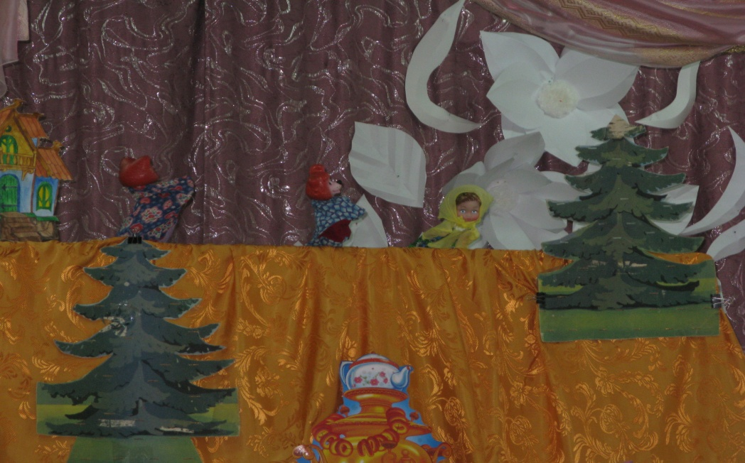
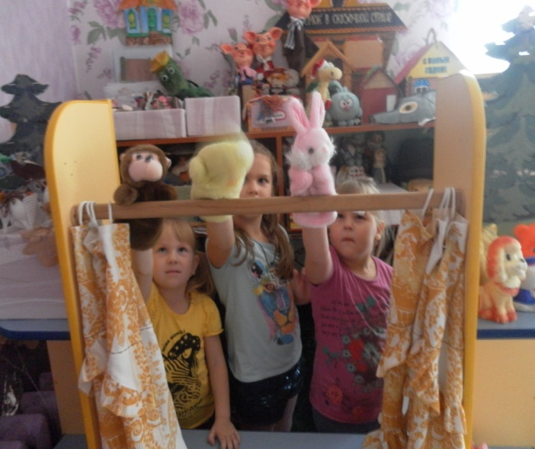
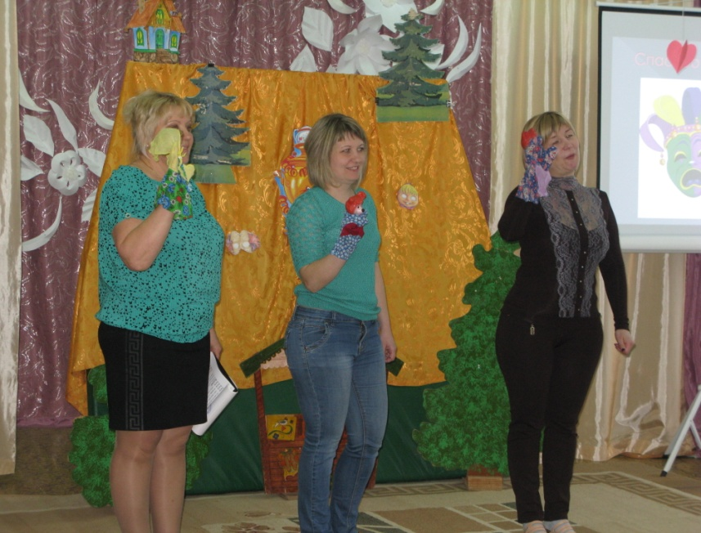
Первое знакомство детей с играми-драматизациями началось с младшего дошкольного возраста, когда сказки приходят к детям с театром Петрушки, би-ба-бо, настольным театром в исполнении взрослого или старших дошкольников, с музыкальным сопровождением. Привлечение детей к посильному участию в играх-драматизациях происходило на музыкальных занятиях. У детей появилось желание подпевать, вторить голосам, изображать какие-то движения в такт музыки. Я уделяла внимание самостоятельной художественной деятельности детей, учила разыгрывать знакомые сказки, народные песенки, потешки, небольшие занимательные сценки, используя игрушки и плоскостные фигурки, пальчиковый театр. Все это помогало подготовить детей к активному участию в театрализованной деятельности, так же явилось хорошим средством повышения эмоционального тонуса малышей, развитию их общительности, стремлению принимать участие в общих затеях.
Работая с детьми младшего возраста, я старалась увлечь детей в прекрасный мир сказки и народного фольклора. Малыши перевоплощались из ребят в волка, зайчишку, Котофея, лису Алису, храброго петушка, т.е. разнохарактерных персонажей любимых сказок. Малыши очень любили игры с пальчиками.

Slide 8
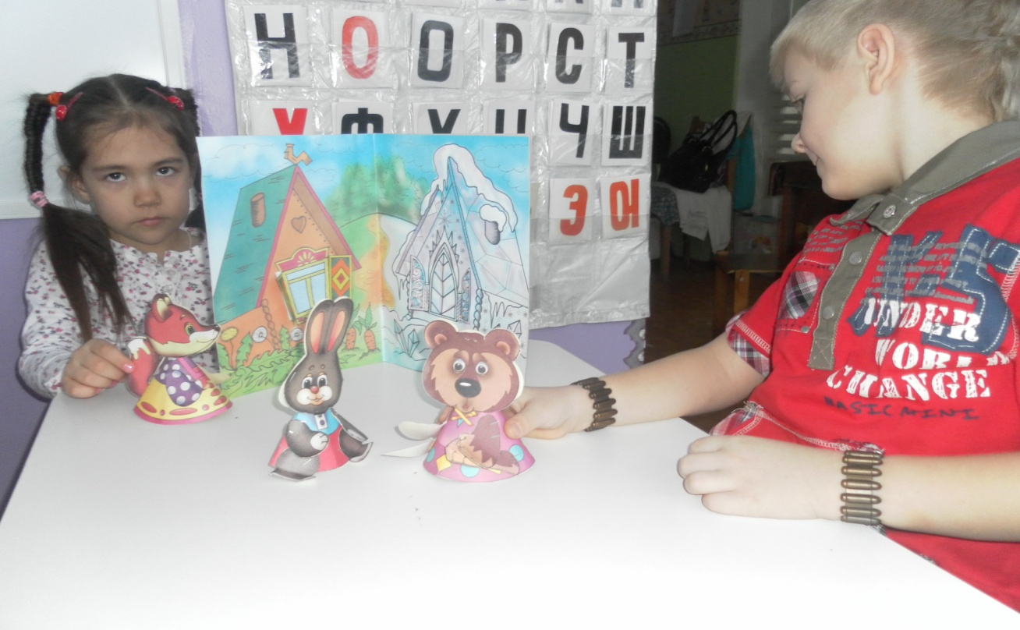
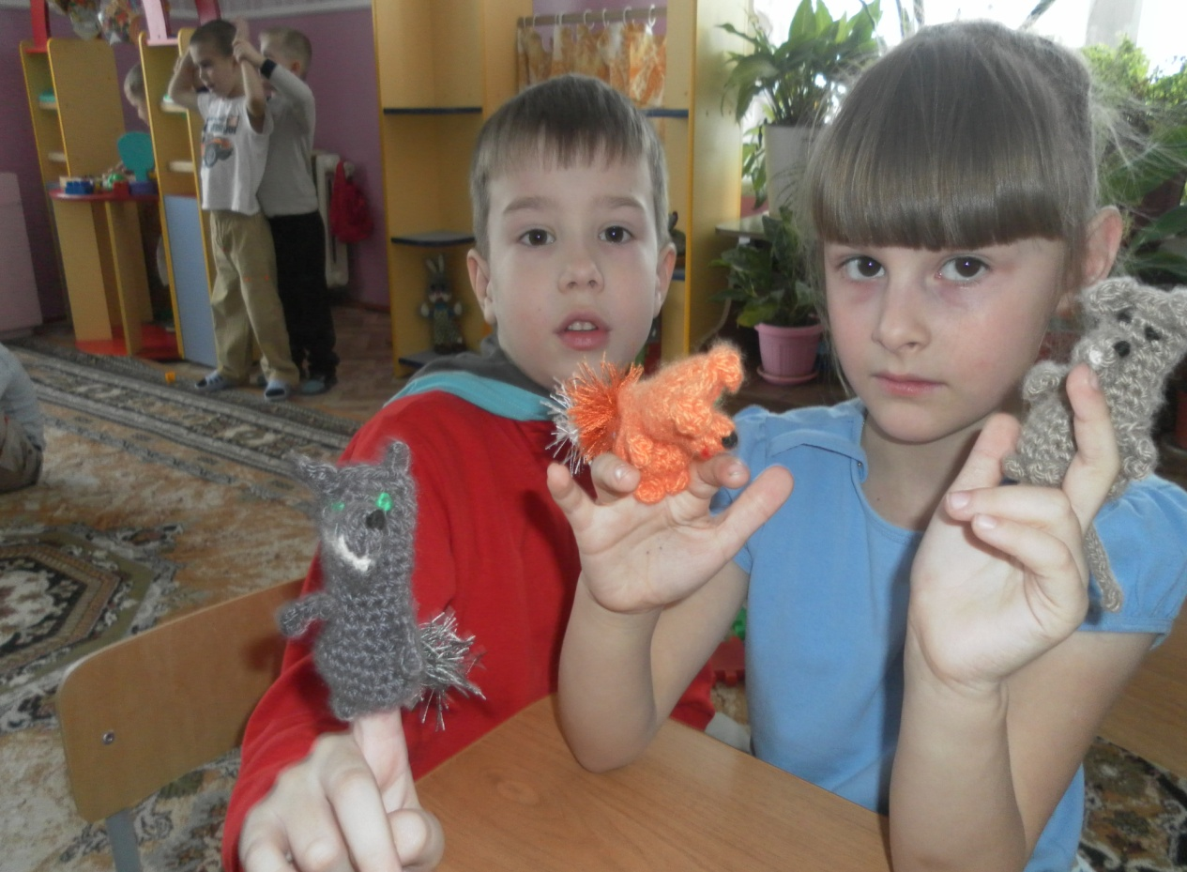

Slide 9
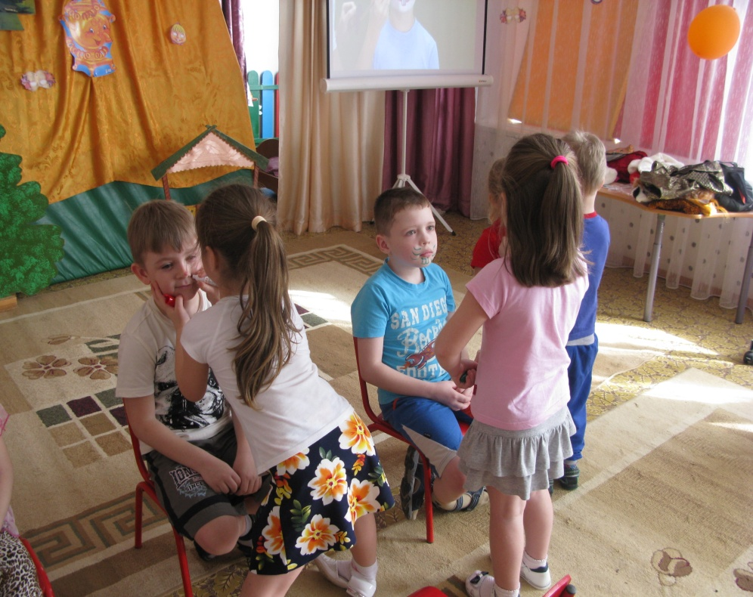
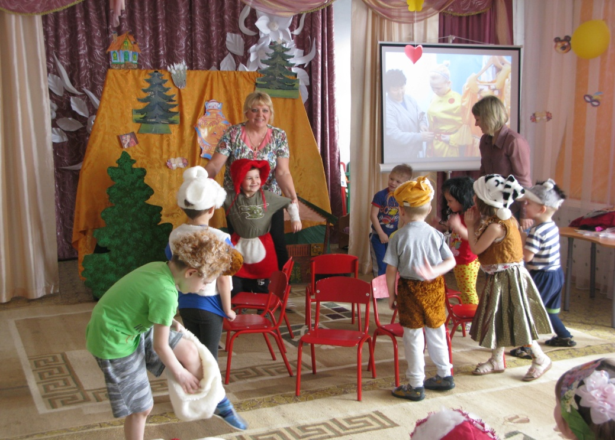
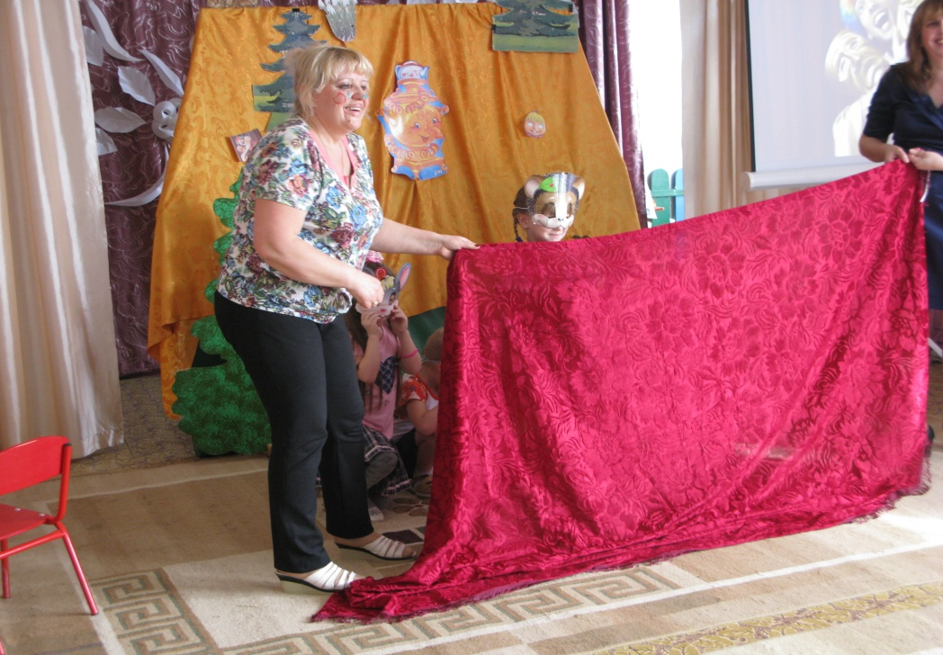
Перевоплощение в героя сказки

Slide 10
Для детей среднего дошкольного возраста отбирала небольшие произведения и знакомила с ними ребят. Например: «Кисонька-мурысонька», «Ванька-встанька», «Игрушки», «Помощница», «Вовка - добрая душа» (А. Барто); «Перчатки», «Усатый полосатый», «Сказка о глупом мышонке» (С.Я. Маршак); «Варежка» (Е. Благинина), «Телефон», «Тараканище», «Путаница», «Мойдодыр» (К.И. Чуковский). Русские народные сказки: «Репка», «Теремок», «Рукавичка», «Лиса, заяц и петух», «Лисичка со скалочкой» и др.
Все эти произведения содержат диалог. Подбирала произведения, в которых существовала конфликтная ситуация между действующими лицами в сказке «Лиса, заяц и петух».
Огромную роль в осмыслении материала играют иллюстрации в детских книгах, аудиозаписи, видеофильмы по различным произведениям и презентации. При рассматривании иллюстраций уделяла внимание анализу эмоциональных состояний персонажей: «Что с ним? Почему он плачет?»
Сначала я читала произведение выразительно, затем проводила беседу. Например, после чтения стихотворения С. Маршака «Котята» спрашивала у детей: «Какое настроение было у хозяйки в начале стихотворения? Как вы догадались об этом?» После чтения сказки А.Толстого «Приключения Буратино» предлагала вопросы: «Каких героев можно назвать злыми? Почему?» При ответах на вопросы следила за правильной речью детей, т.к. основным этапом работы над текстом является обучение детей средствами интонационной и речевой выразительности и дикции.
Для устной речи очень важным является правильное использование интонационных средств выразительности: логического ударения, пауз, мелодий, темпа, изменения громкости голоса, тембра. Интонация делает речь живой, эмоционально насыщенной, мысль выражается более полно, закончено. Большое значение в общении имеет то, каким голосом мы говорим. Были подобраны упражнения, задания в игровой форме, для формирования речевых навыков.

Slide 11
Работу в данном направлении продолжила с детьми старшего возраста.
Приобщение детей старшего дошкольного возраста к театральной деятельности требует целенаправленного руководства ею со стороны воспитателя. Учила детей сочетать в роли движение и слово, развивала умение самостоятельно находить способы образной выразительности, воспитывала чувство партнерства. При этом использовала те же методы и приемы, что и в средней группе, но они постепенно усложняются. Проводила специальные экскурсии, прогулки с целью наблюдения окружающей жизни; беседы, целью которых была – сформировать на эмоциональном уровне представление о театре, как виде искусства. В процессе бесед предлагала детям обсудить такие вопросы: « Что делают в театре зрители? Кто участвует в спектакле? Кто распределяет роли между артистами? Как, вы узнаете, где и когда происходит действие? Кто шьет для артистов костюмы? Как нужно вести себя в театре?
Эта работа призвана, обеспечить условия для владения дошкольниками элементарными знаниями и понятиями, профессиональной терминологией театрального искусства. Систематизировать знания детей о театре в соответствии с их возрастом.
Видя неподдельный интерес детей к обыгрыванию ролей, захотелось чего-то большего, и родилась идея вести театральный кружок «ТЕАТР И ДЕТИ».

Slide 12
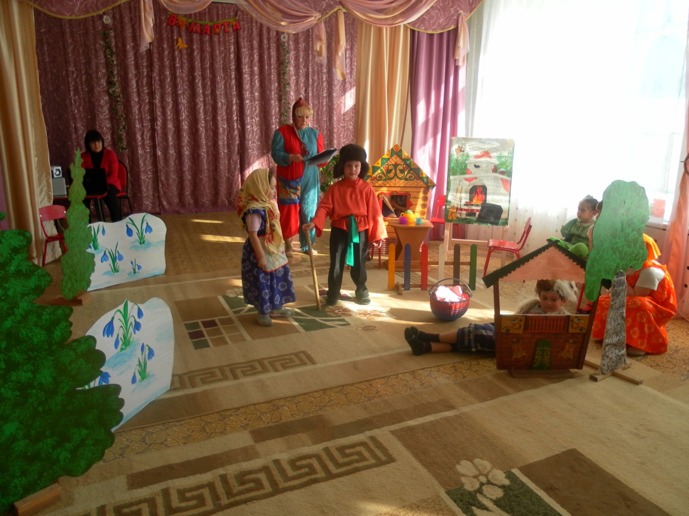
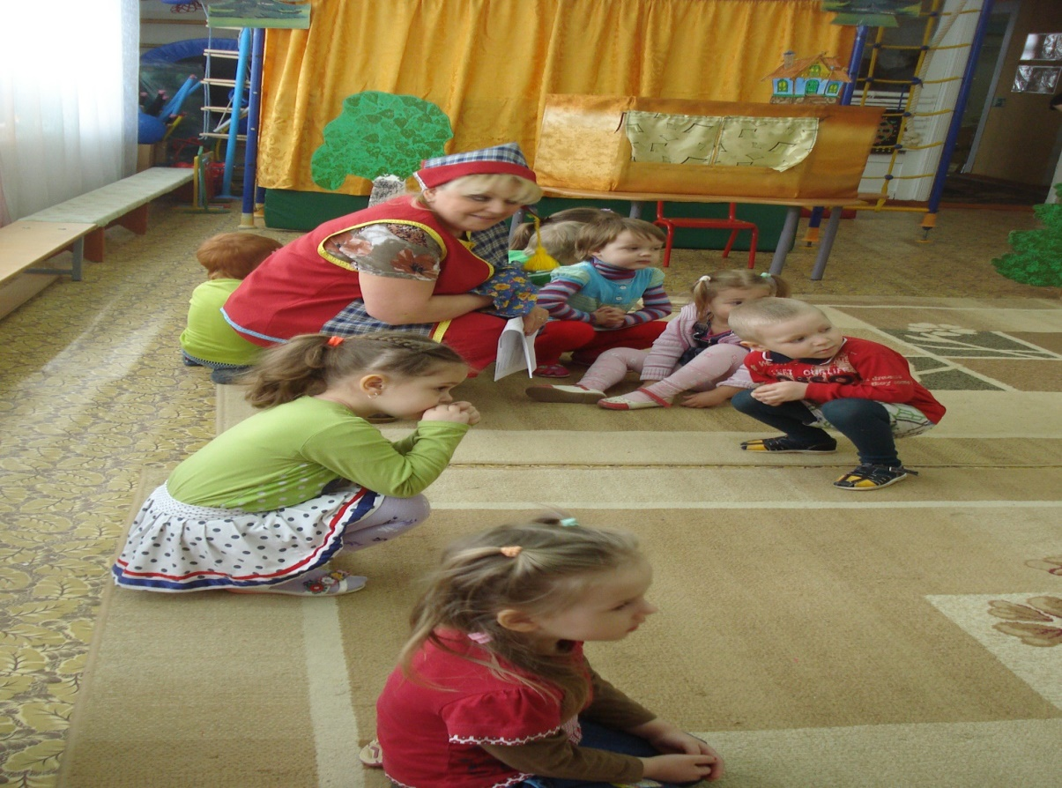
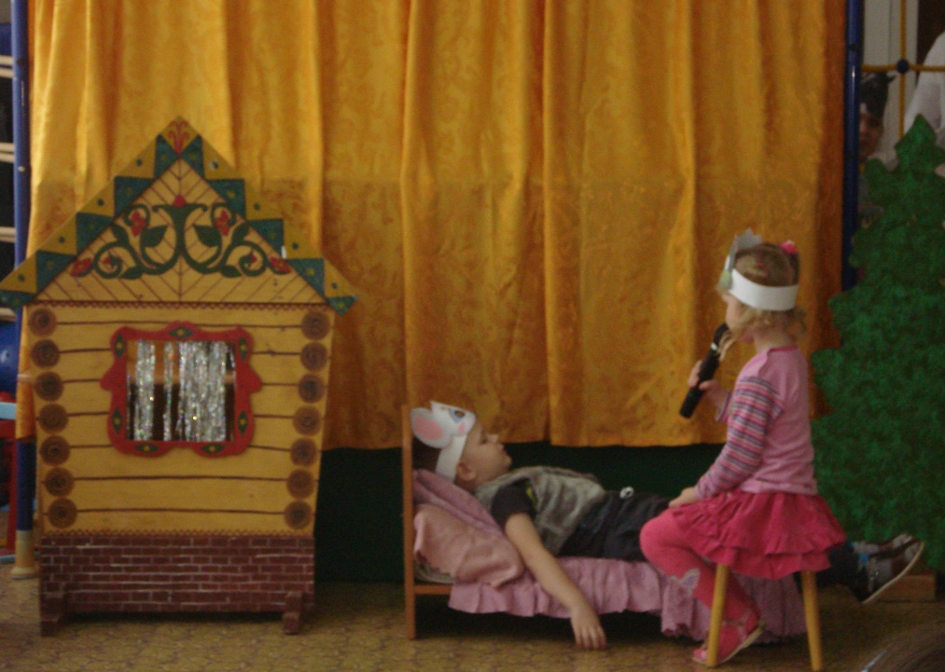

Slide 13
Мною был разработан план работы на год. Он включал в себя 5 разделов.
1 раздел - « Театральная игра ». Работа этого раздела направлена на развитие игрового поведения, эстетических чувств, творческого отношения к делу, умение общаться со сверстниками и взрослыми в различных жизненных ситуациях.
2 раздел – «Ритмопластика». Включает в себя комплексные ритмические, музыкальные, пластические игры и упражнения, призванные обеспечить развитие естественных психомоторных способностей дошкольников, обретение ими ощущения гармонии своего тела с окружающим миром, развитие свободы и выразительности телодвижений.
3 раздел. «Культура и техника речи». Это игры и упражнения направленные на развитие дыхания и свободы речевого аппарата, умение владеть правильной артикуляцией, четкой дикцией, разнообразной интонацией, логикой речи. Здесь же игры со словом, развивающие связную речь, творческую фантазию, умение сочинять небольшие рассказы и сказки, подбирать рифмы.
4 раздел. « Основы театральной культуры».
5 раздел. « Работа над спектаклем» - является вспомогательным, базируется на авторских сценариях и включает в себя следующие темы:
1​ Знакомство с пьесой. 2​ От этюдов к спектаклю. Основные правила раздела: не перегружать детей; -не навязывать своего мнения; -не позволять другим детям вмешиваться в действия других; -предоставлять всем детям возможность попробовать себя в разных ролях, -не распределяя их среди наиболее способных.

Slide 14
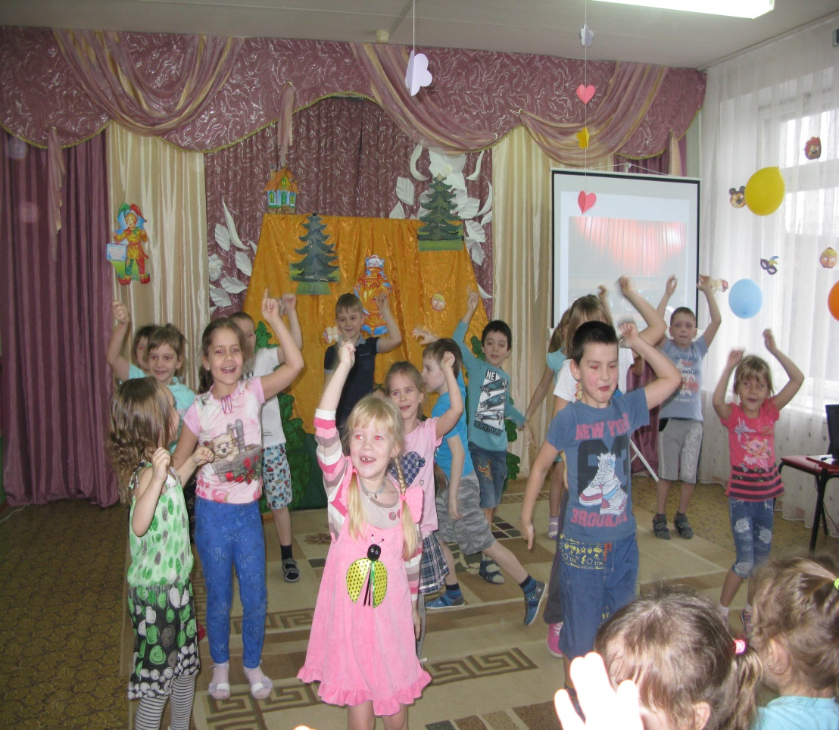
На первом этапе первоочередными задачами ставила умение владеть своим телом, координировать движения, ориентироваться в пространстве, согласовывать свои действия с партнерами.
На втором этапе перед дошкольниками ставила более сложные задачи: увеличить количество упражнений и творческих заданий, повысить требования к качеству их исполнения. Проводя занятия, старалась создавать веселую и непринужденную атмосферу, подбадривала зажатых и скованных детей, не акцентировала внимание на промахах и ошибках.
Работа над ролью процесс трудоемкий и длительный, требующий от педагога особого внимания, умения мыслить нестандартно, творчески, использовать в работе возможности ребенка, поощрять его творческие проявления.

Slide 15
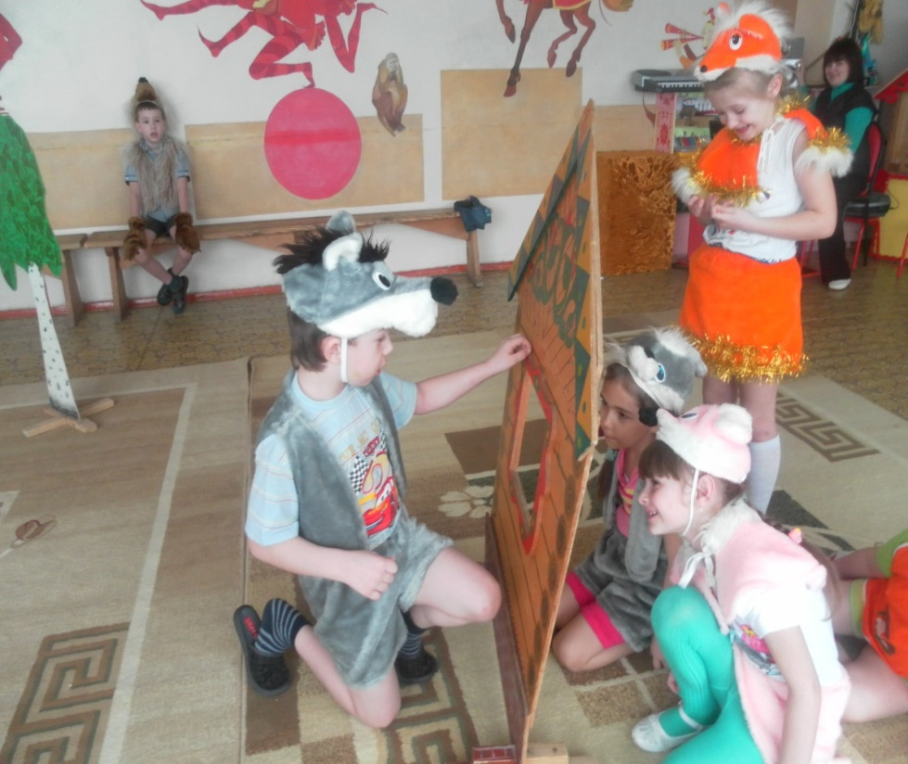
Проходит он примерно по такой схеме.
1​ Знакомство с инсценировкой. О чем она? Какие события в ней главные?
2​ Знакомство с героями - словесный портрет героя: фантазирование по поводу его образа жизни, взаимоотношений с другими героями, его любимые блюда, игры, поступки.
3​ Придумывание различных ситуаций из жизни героя, не предусмотренных инсценировкой.
4​ Анализ придуманных поступков
5​ Работа над сценической выразительностью: определение характерных движений, жестов персонажа, места на сценической площадке, определение средств мимика, интонации.
6​ Подготовка театрального костюма.
7​ Использование грима для создания образа.
8​ Генеральная репетиция.
9​ Спектакль

Slide 16
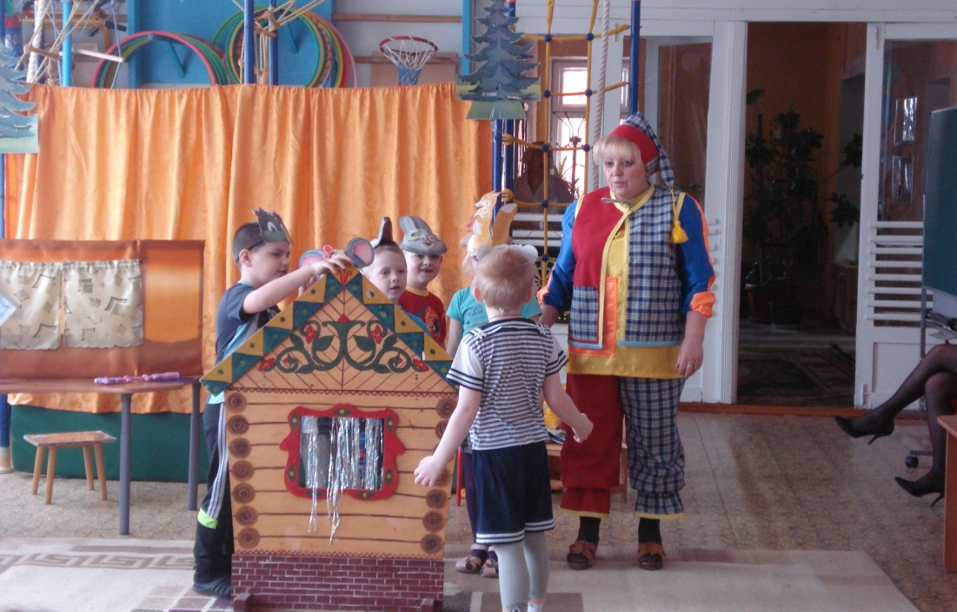
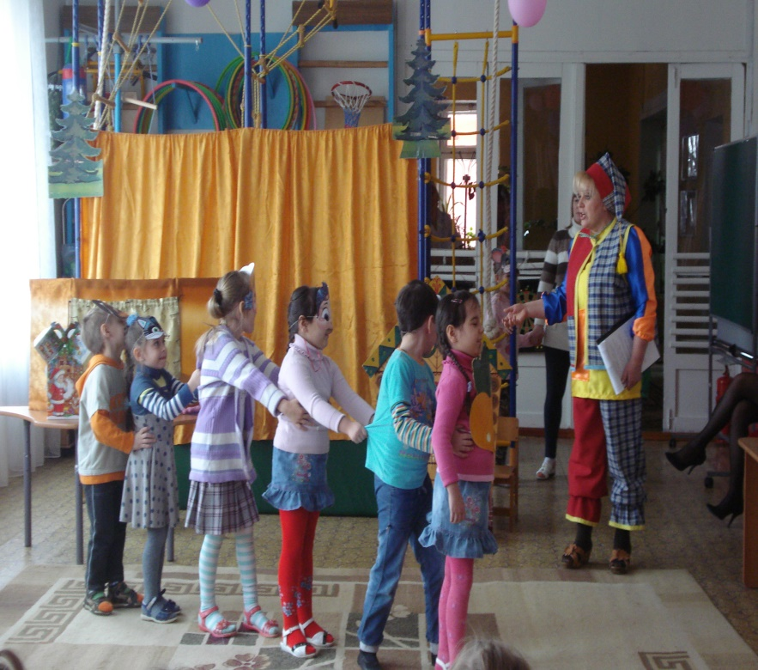
В работе я использовала простые элементы театрализованной деятельности. Ребята с радостью изображали в небольших сценках повадки животных, имитируя их движения, голоса (игры «Где мы были, мы не скажем», «Птичий двор»). Со временем содержание театрализованной деятельности усложнялись, вместе с детьми инсценировали небольшие сказки в стихотворной форме («Теремок», «Репка»). Большое внимание уделяла отражению сказочных образов животных, анализировала характер движения, интонацию. Обращала внимание на то, чтобы дети передавали настроение, меняли мимику (игра «Зеркало», упражнения «Изобрази эмоции», «Угадай эмоцию»). Дети научились исполнять небольшие монологи и более развернутые диалоги между персонажами, разыгрывать действия с применением разнообразных движений, согласовывать свои действия с действиями партнеров, не заслоняя их, находить выразительные средства для исполнения роли. Этому способствовали специальные упражнения, направленные на выработку выразительности жестов (игра «Ходим кругом», «Воображаемое путешествие»). Занимаясь с детьми, старалась вызвать у них положительные эмоции. Тем самым, незаметно для себя, дети включались в театральные игры, что помогало им расслабиться, снять напряжение, создает радостную атмосферу.

Slide 17
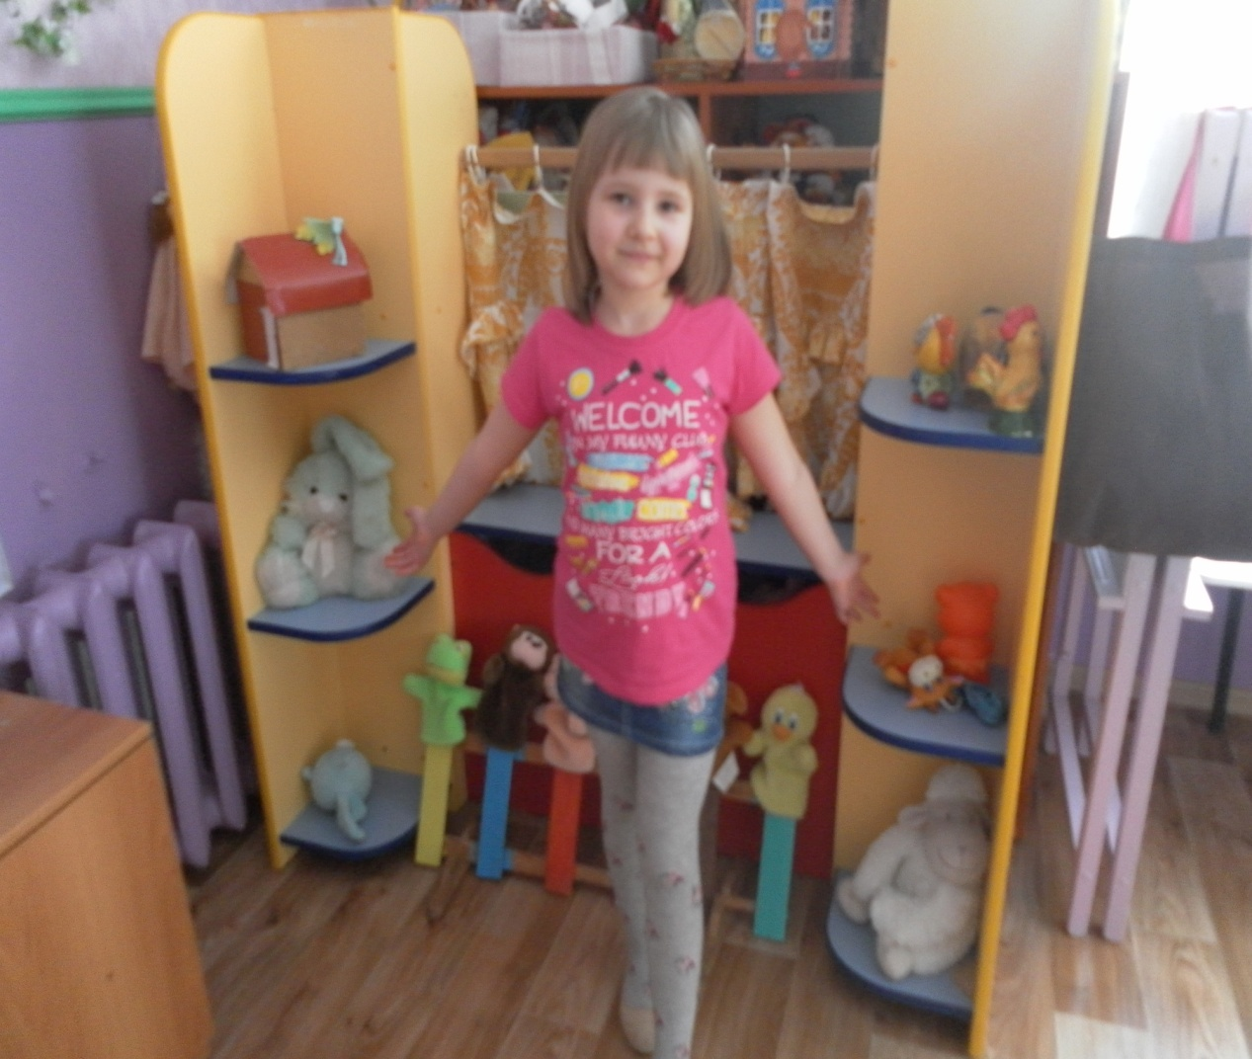
Использовала также театральные игры-этюды, развивающие у детей творческое воображение, фантазию, мышление, восприятие, память. В процессе таких игр у детей вырабатываются навыки, необходимые для отображения различных настроений, отдельных черт характера. Для развития у детей эмоций я также включала в занятия соответствующие упражнения. Они рассчитаны на активное участие ребенка, который становится не пассивным исполнителем указаний педагога, а соучастником педагогического процесса.
Работа над этюдами по сказке «Красная Шапочка на новый лад»
Этюд «Добрая мама»
Этюд «Красная Шапочка»

Slide 18
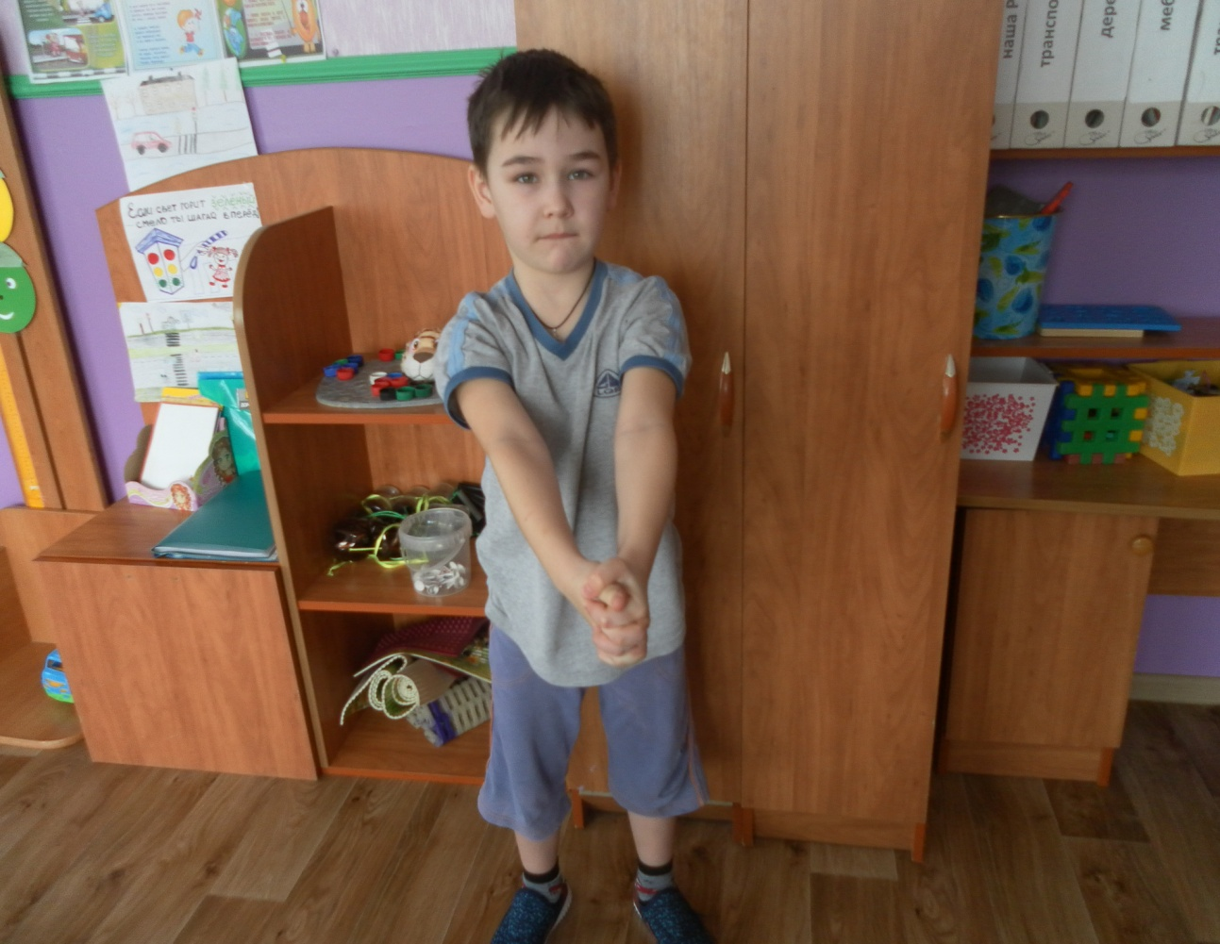
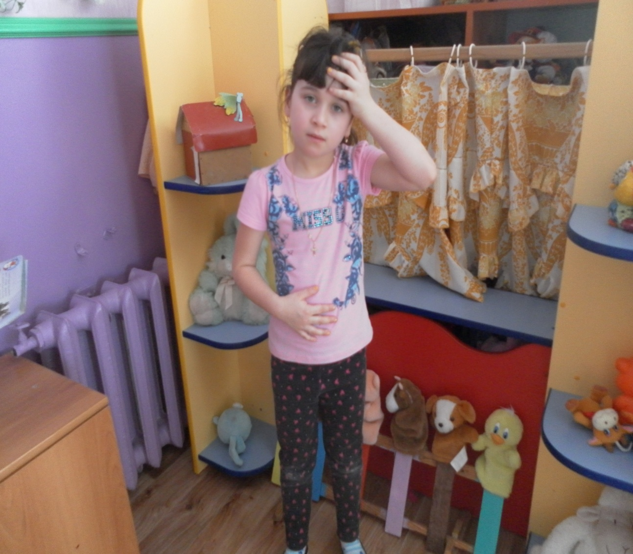
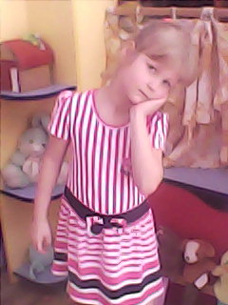
Этюд «Отважный охотник»
Этюд «Смелый дровосек»
Этюд «Больная бабушка»

Slide 19
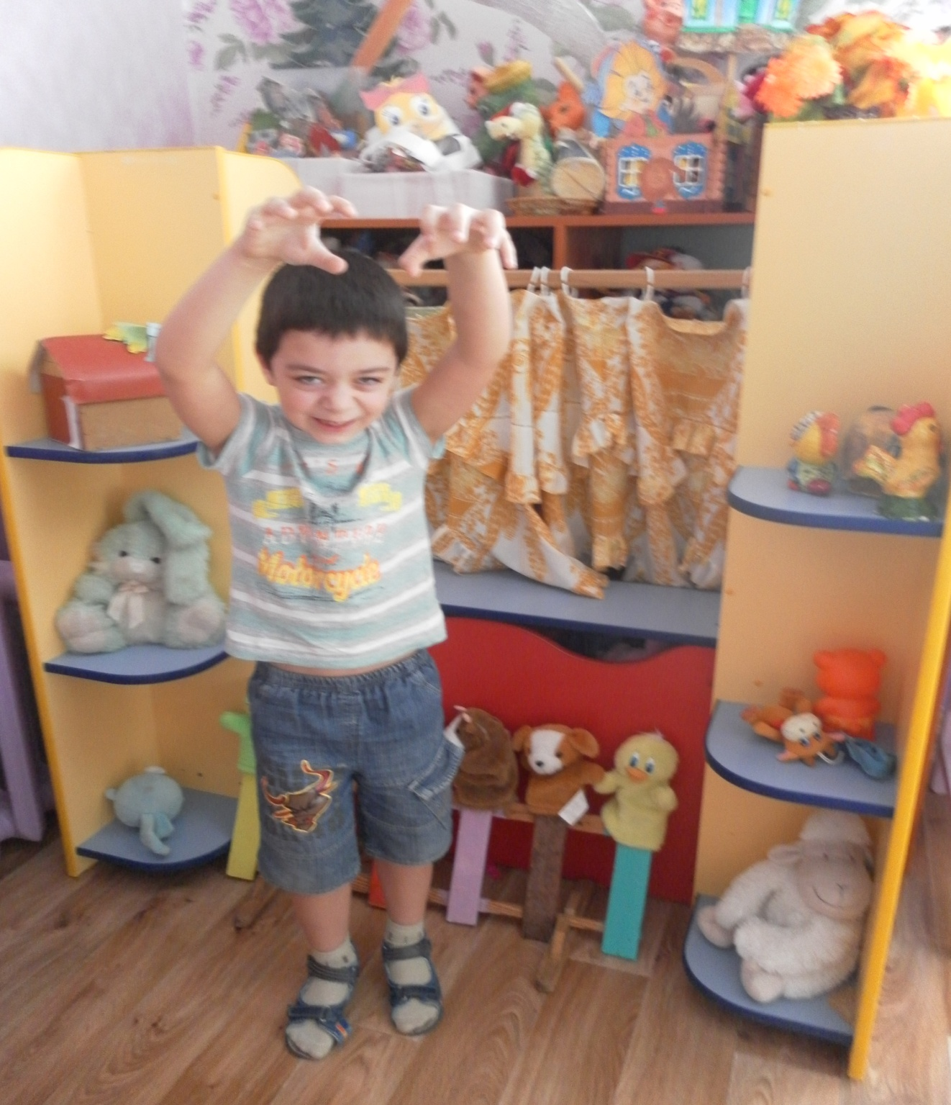
Этюд «Страшный волк»

Slide 20
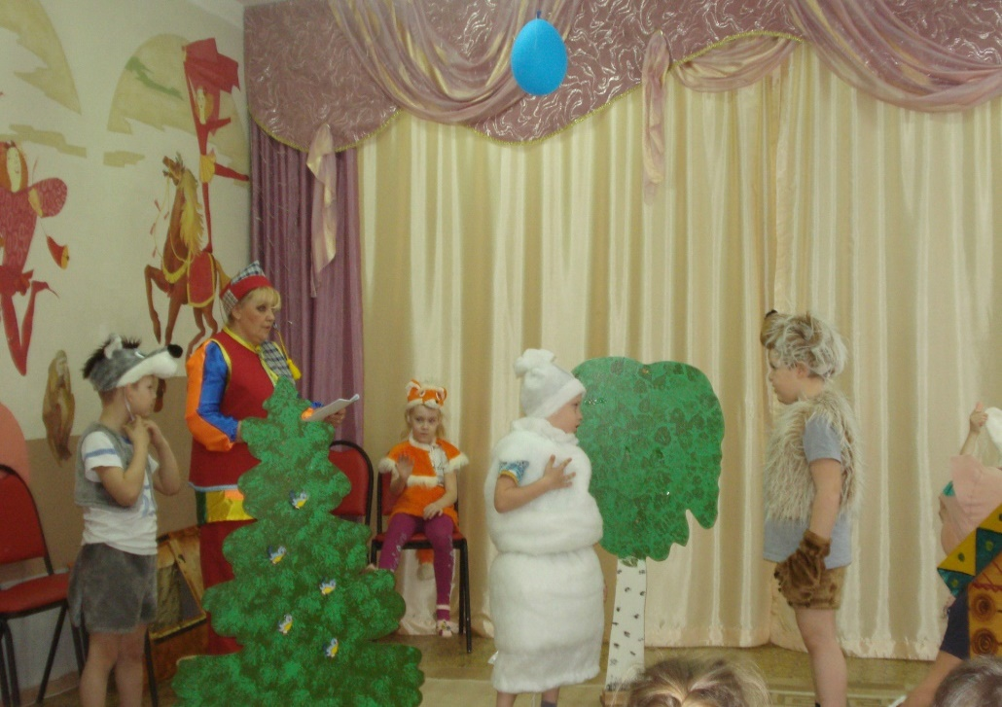
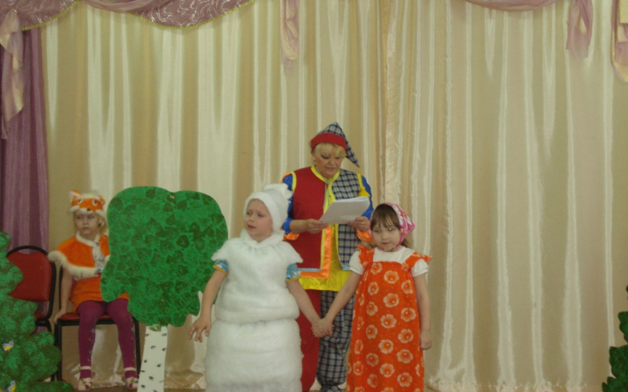
Спектакль «Снежный колобок»
За время работы по театрализованной деятельности были поставлены следующие спектакли: «Репка», «Теремок», «Заюшкина избушка», «Колобок», «Маша и медведь», «Мешок яблок», «Туристы», «Снежный колобок», «Путешествие колобка», «Красная Шапочка на новый лад», «Пасхальная сказочка», «Весёлые святки у Марьюшки»,»Снегурочка», «Ленивая лиса» и мн.др.

Slide 21
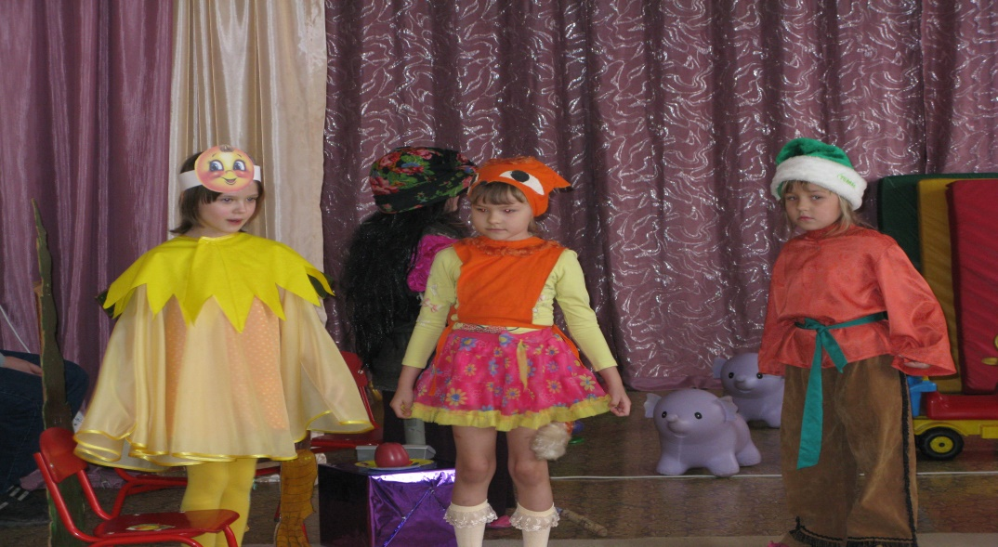
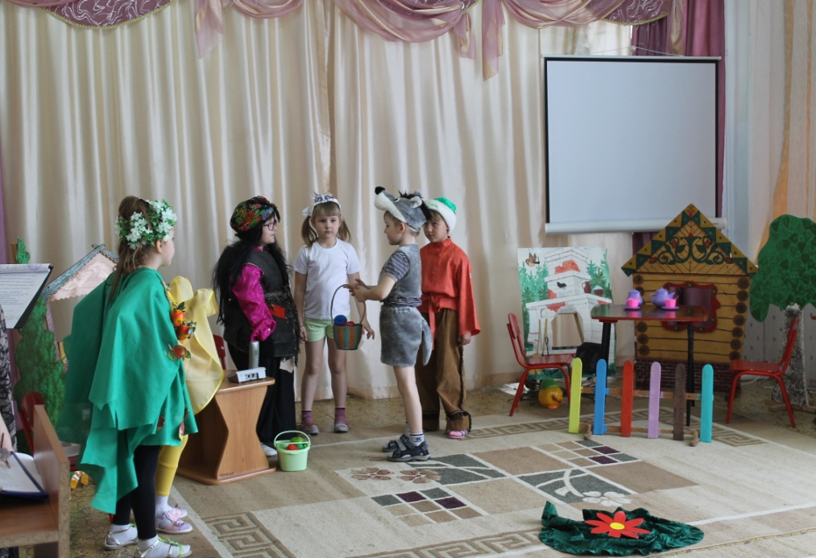
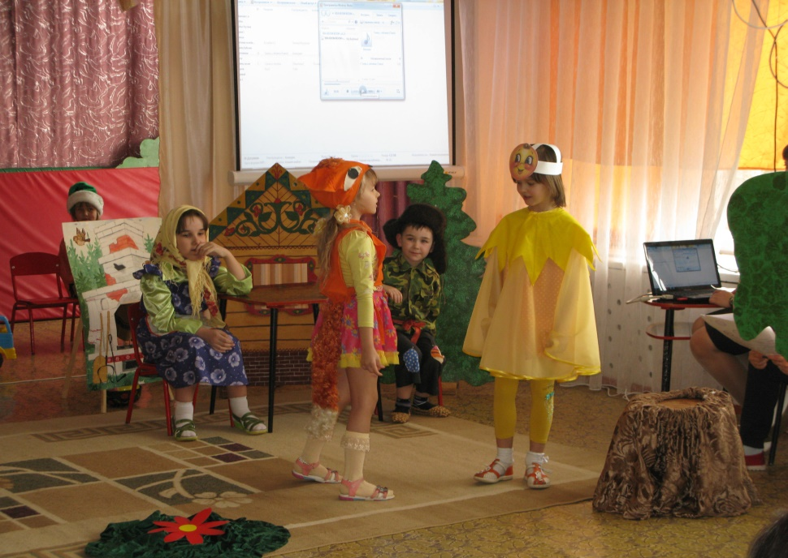
Спектакль «Путешествие колобка»

Slide 22
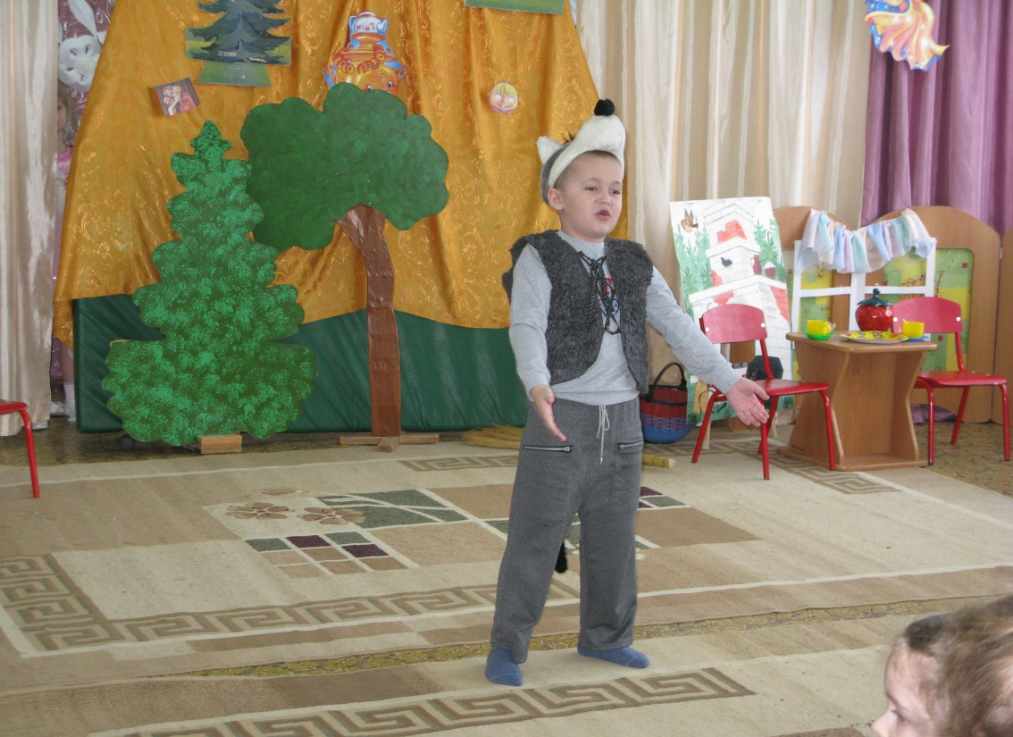
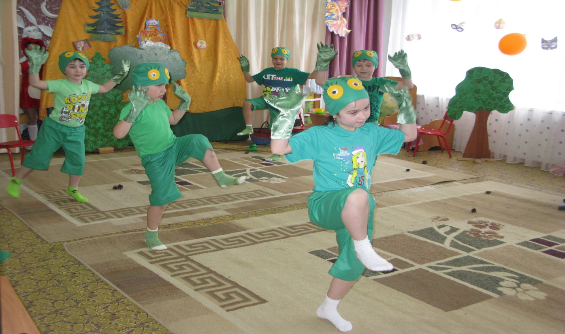
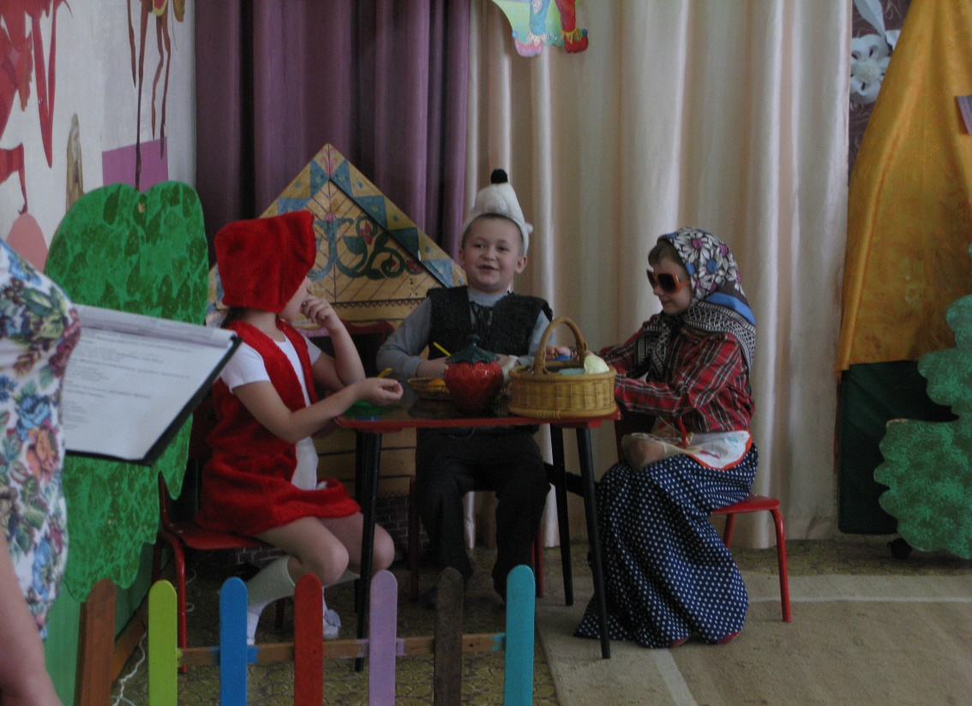
Спектакль «Красная Шапочка на новый лад»

Slide 23
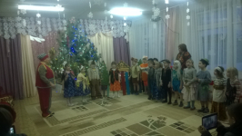
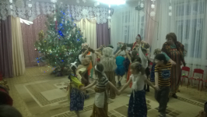
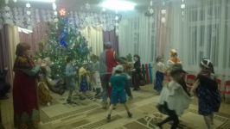
Спектакль «Весёлые святки у Марьюшки»

Slide 24
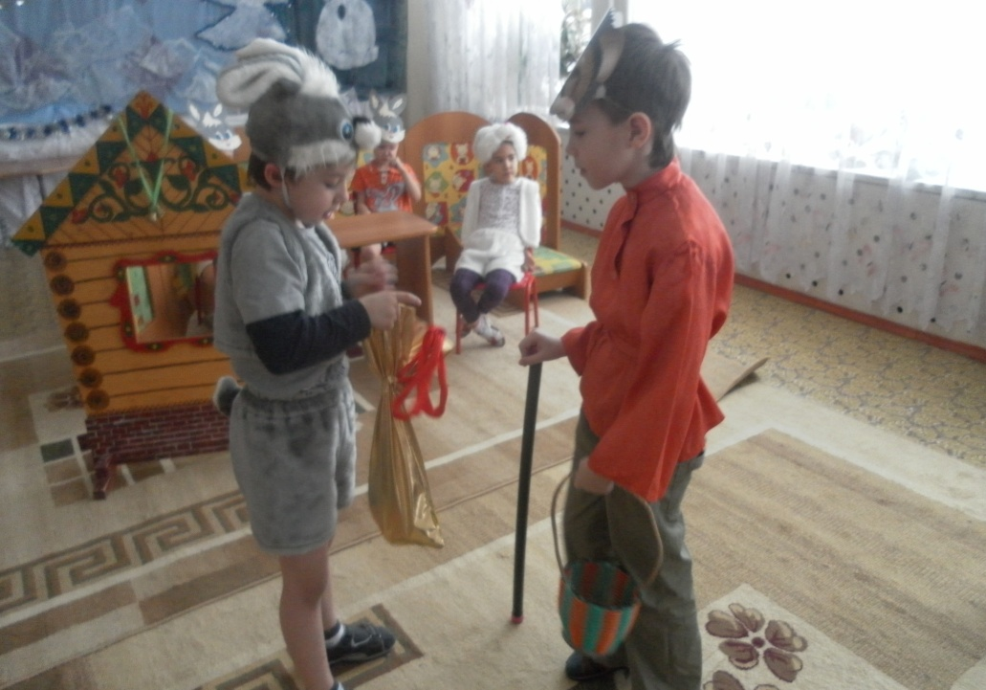
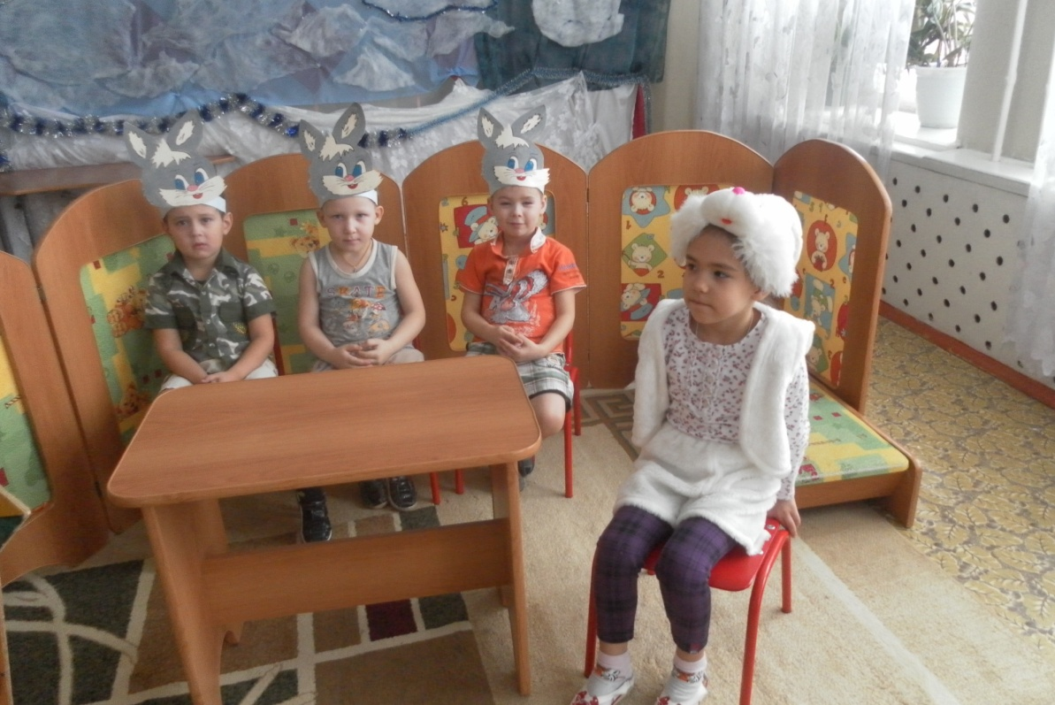
СПЕКТАКЛЬ «МЕШОК ЯБЛОК»

Slide 25
ФОТО
На занятиях дети играют, творят, создают, получают удовольствие от процесса, тем более что каждый из них играет именно того, кого он хочет. В том-то и дело, что без зрителей все мы прекрасные актеры. Но как поведет себя маленький артист в волнительные минуты, когда зал притих, и на него смотрят такие же дети, а главное - папа, мама, бабушка, дедушка... Ведь это им он хочет показать, что он умеет, на что он способен. Из робкого мальчика или капризной девочки он превращается в героя. Как светятся глаза моих ребят от счастья и чувства собственного достоинства - им аплодируют! Аплодируют родители.

Slide 26
РАБОТА С РОДИТЕЛЯМИ
Успешную работу с детьми по развитию актёрского мастерства в процессе театрализованных игр невозможно выстроить без партнерских отношений с родителями. . Беседовала с ними, просила присутствовать по мере возможности на детских выступлениях, обсуждали с детьми перед спектаклем особенности той роли, которую ему предстоит играть. Предлагала родителям в домашних условиях, помочь разыграть полюбившуюся сказку. Рассказывать в присутствии ребенка о его достижениях. Рассказывать ребенку о собственных впечатлениях, полученных в результате просмотра спектаклей, кинофильмов и т.п.
Родители оказывали помощь в изготовлении костюмов, созданию атрибутов и развивающей среды в групповом помещении, участие в театрализованных праздниках. Для привлечения внимания со стороны родителей к театрализованной деятельности в группе на родительском собрании провела консультации: «Театрализованная игра – источник творчества и самовыражения дошкольников», «Изготовление театральной игрушки в домашних условиях», беседы, оформила памятки и другие материалы.

Slide 27
ВЫВОД
Я считаю, что результат моей работы - это неисчерпаемый источник развития чувств, переживаний и эмоциональных открытий, способ приобщения к духовному богатству. В результате ребенок познает мир умом и сердцем, выражая свое отношение к добру и злу; познает радость, связанную с преодолением трудностей общения, неуверенности в себе.
Для меня важно в моей деятельности не количество занятий искусством с детьми, а то, как я их провожу, творческий потенциал дошкольника, соотношение с ходом детской жизни, насколько они гармонично сочетаются с созвучием живой природы ребенка. Я не утверждаю категорично, что научить творчеству можно, но создавать условия для его проявления – в наших силах.
Проработав по этой теме, и проводя диагностику я убедилась, что занятия в театральном кружке помогают решить многие задачи: раскрепощение ребенка и овладение им навыков общения и коллективного творчества, совершенствование артистических навыков, активизирование мыслительного процесса, развитие чувства соучастия и сопереживания.

Slide 28
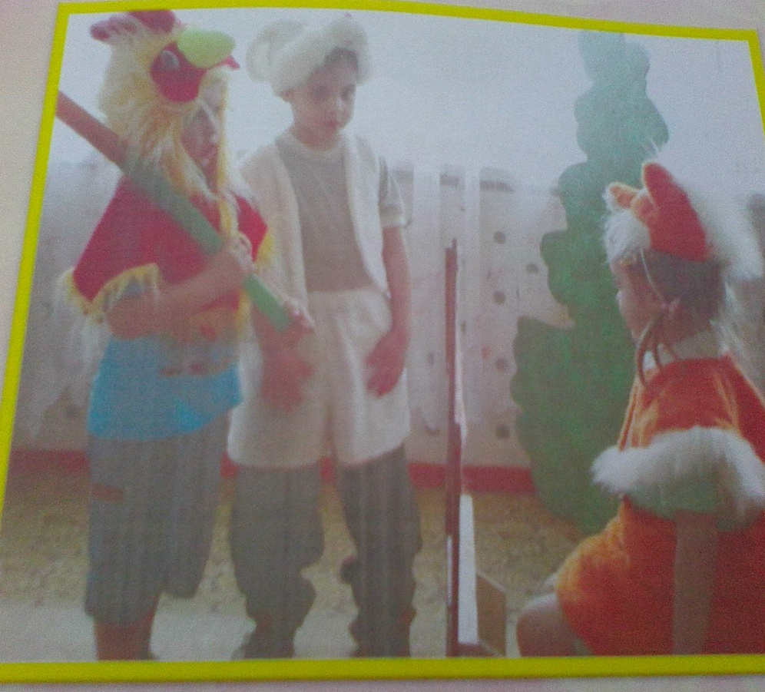
Ребенок начинает чувствовать, осознает, что не существует истины одной для всех, ребенок учится уважать чужое мнение, быть терпимым к различным точкам зрения, учится преобразовывать мир, задействуя фантазию, воображение, общение с окружающими людьми. Формируется думающий, чувствующий, любящий и активный человек, готовый к творческой деятельности в любой области. Таким образом, работа по всестороннему развитию личности детей через театрализованную деятельность становится эффективной, если её проводить систематически, планомерно, творчески! Современная психолого-педагогическая литература по творческому воспитанию детей помогла мне правильно организовать процесс обучения и воспитания в детском саду.
фото
Инсценировка: «Пасхальное яичко»
«Заячьи слёзы»
ФОТО

Slide 29
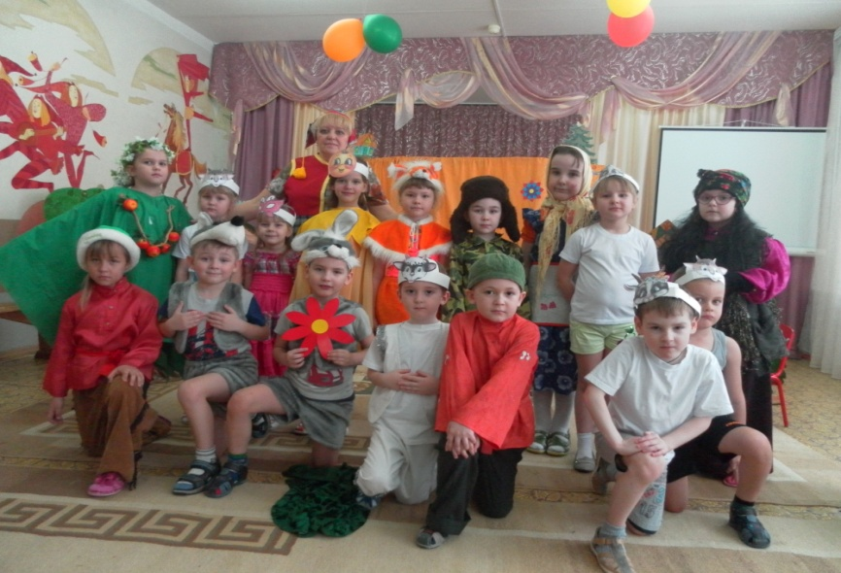
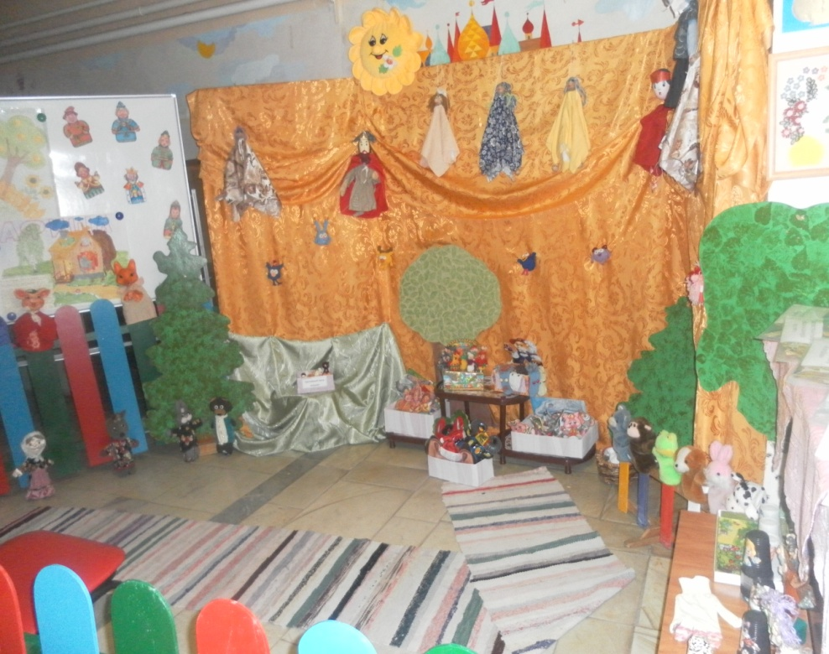
ЗАКЛЮЧЕНИЕ
В заключении хочу отметить, детство – это совсем не маленькая страна, это – огромная планета, где каждый ребенок имеет свои таланты: художественные, актерские, музыкальные. Важно бережно и уважительно относиться к детскому творчеству, в каком бы виде оно не проявлялось. Недаром дети любят сказку, Ведь сказка тем и хороша, Что в ней счастливую развязку Уже предчувствует душа. И на любые испытанья Согласны храбрые сердца В нетерпеливом ожиданье Благополучного конца. Прекрасен сказок мир воздушный – К нему с младенчества привык, Мне мил и дорог простодушный, Животворящий их язык. (К.М. Фофанов)

Slide 30
ЛИТЕРАТУРА
1. Артёмова Л.В.-Театрализованные игры дошкольников. М.Просвещение, 1991г. 2.Ильев Е.А. Технология театральной педагогики в формировании и реализации замысла школьного урока. М.АО Аспект-пресс, 1993г. 3.Антипина А.Е. Театрализованная деятельность в детском саду. М. ТЦ –Сфера, 2003г. 4.Кобалевский Д.Б. Воспитание ума и сердца.М.Просвещение, 1991г. 5. Маханёва М.Д. Театрализованные занятия в детском саду. М. ТЦ –Сфера, 2003г. 6. Синицын Е. Б. Умные сказки М.Аист, 1998г. 7.Сорокина Н.Ф. Играем в кукольный театр. М. Аркти 2002г. 8. Аромштам. М Праздник с человеческим лицом /Дошкольное образование № 4, 2004г./
9.Гавришева Л.Б. Музыка, игра-театр! – СПб.: «Детство-ПРЕСС», 2004. – 80 с.
10.Бодраченко И.В. Театрализованные музыкальные представления для детей дошкольного возраста М.: Айрис-пресс, 2006. – 144 с.: ил.
11.Зазульская О. «Кувшин эмоций». \Обруч №6 2005., стр 10\1. 12.Т.И.Петрова, Е.Я.Сергеева, Е.С.Петрова “Театрализованные игры в д/с” Москва “Школьная пресса” 2000 г. 13. Т.Н.Караманенко, Ю.Г.Караманенко “Кукольный театр – дошкольникам” Москва “Просвещение”, 1982 г. 14. И.В.Штанько “Воспитание искусством в д/с” Москва, Творческий центр “сфера”, 2007 г. 15. Н.Ф. Сорокина, Л.Г. Милаванович “Программа Театр – творчество – дети” Москва, 1995 г.
1.
ЛИТЕРАТУРА

